Slide 1

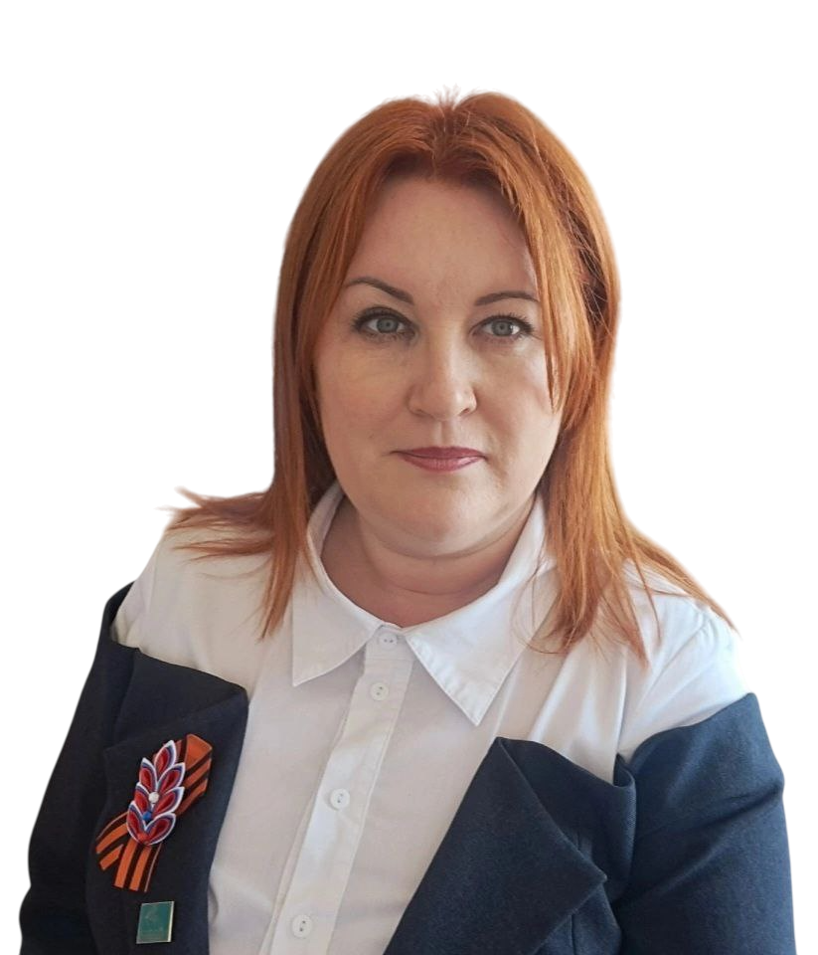
Критериальное оценивание на уроках иностранного языка в соответствии с требованиями ФОП
Тропина Ольга Леонидовна,
учитель английского языка МБОУ «Родниковская школа-гимназия» Симферопольского района Республики Крым,
преподаватель кафедры филологии ГБОУ ДПО РК КРИППО,
член Ассамблеи учителей ОУ Республики Крым

Slide 2

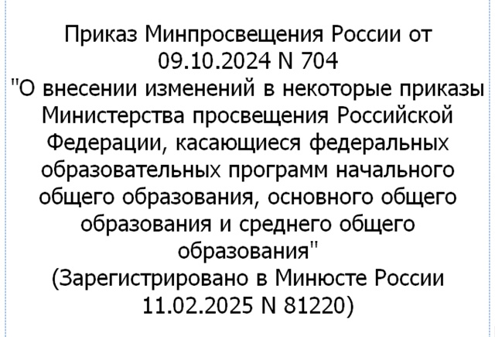

Slide 3
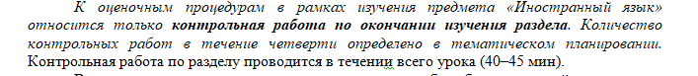
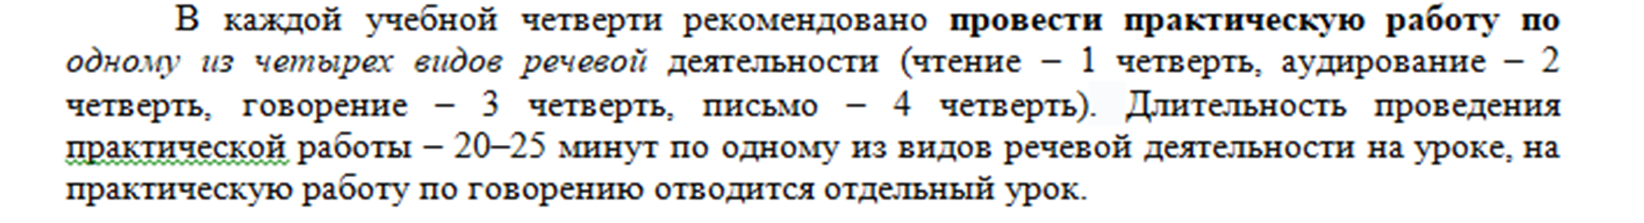
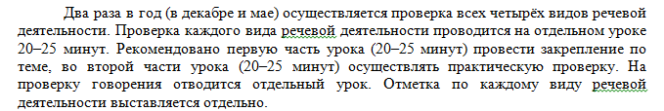
1) Во-первых, приказом установлено, что общее количество контрольных работ, включая всероссийские проверочные работы (ВПР), не должно превышать 10% от всего объема учебного времени. Это позволит избежать перегрузки учеников и сбалансировать учебные и проверочные мероприятия.
Длительность контрольной работы составляет от одного до двух уроков (не более чем 45 минут каждый).
Длительность практической работы, включая лабораторные, интерактивные и иные работы и не являющейся формой контроля, составляет один урок (не более чем 45 минут).

Slide 4
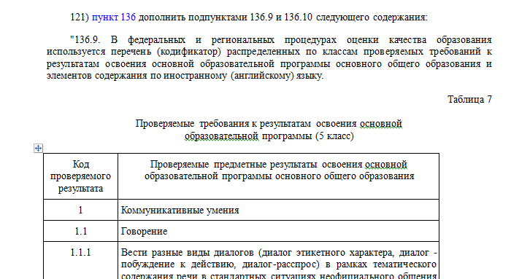
2) Во-вторых, документом закреплен перечень проверяемых требований (кодификатор) к метапредметным и предметным результатам. Теперь четко определены критерии, по которым будет оцениваться успешность освоения программ, что позволит унифицировать процедуры оценки на федеральном и региональном уровнях. Так, например, определены критерии Познавательных УУД: логические действия, выявление закономерностей и установление причинно-следственных связей.

Slide 5
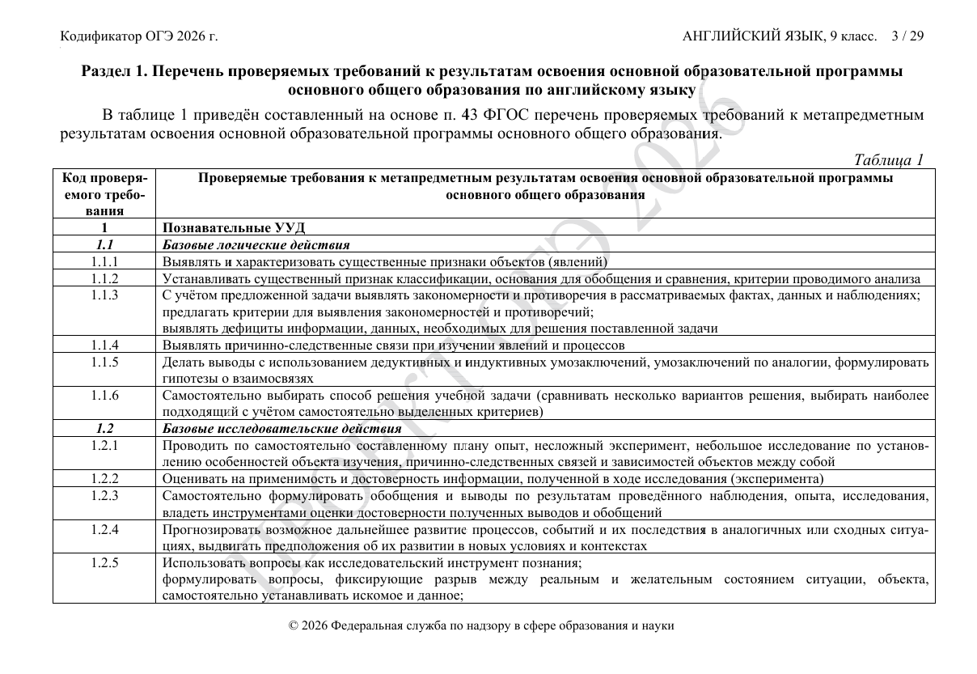

Slide 6
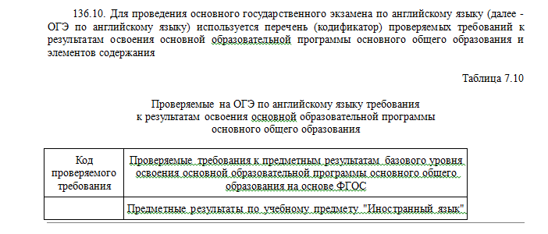
3) Кроме того, программы обучения теперь синхронизированы с государственными экзаменами — ОГЭ и ЕГЭ. По каждому предмету выделен список элементов содержания, которые будут проверяться на экзаменах. В то же время у школ остается возможность корректировать поурочные планы в пределах установленных норм, определяя количество оценочных процедур и их расположение в расписании.

Slide 7
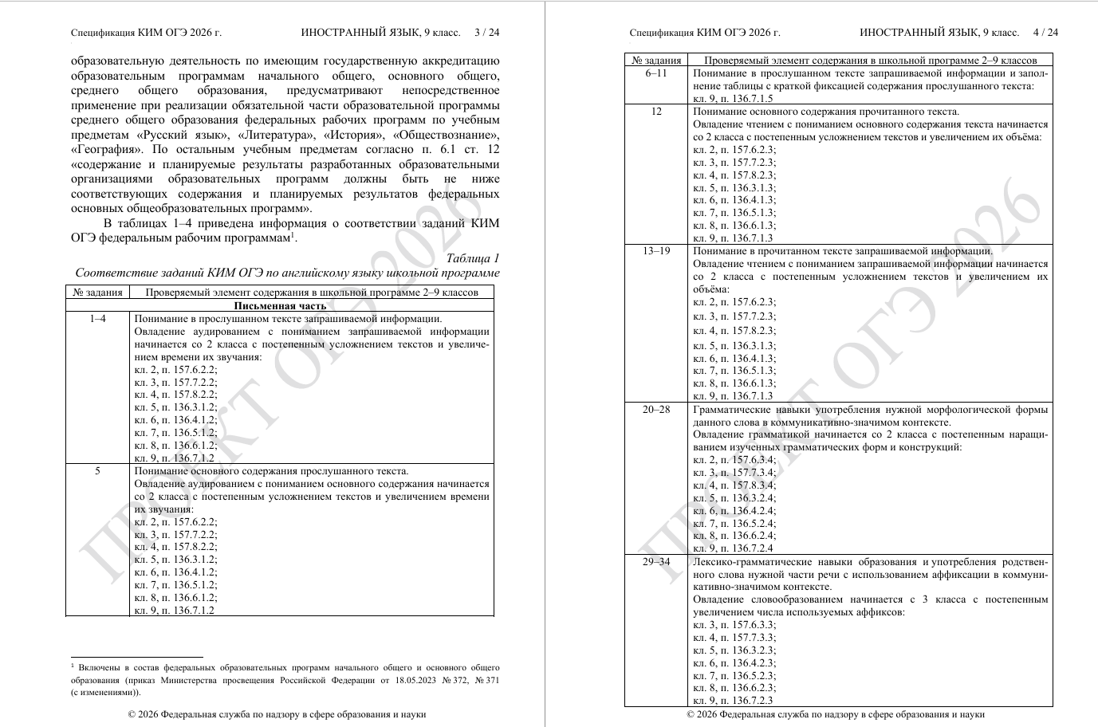

Slide 8
